Slide 1





Tester la diversité de l'environnement :

Slide 2




01
plan
02
automatisations des tests
introduction
03
04
exemple de BBC
conclusion

Slide 3
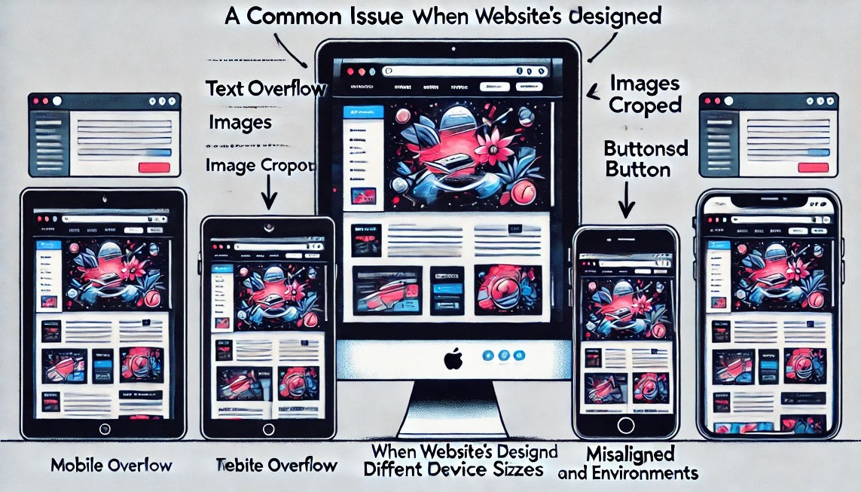




introduction:
Un problème au sein d'un site pourra être dû cause des différents :
navigateurs conﬁgurations
technologies utilisés

Slide 4
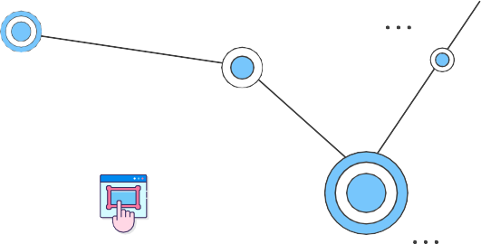




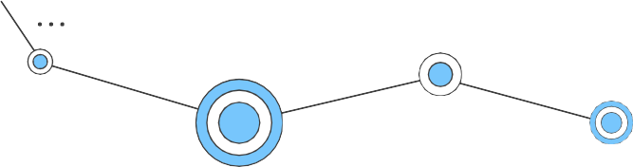
l automatisation des tests cross browser permet:
Détecte les incompatibilités avant le déploiement
Offrir une expérience cohérente
Améliore l’accessibilité et la satisfaction utilisateur
Pourquoi Cypress?
Outil e2e rapide
Simplicité, rapidité, visibilité des résultats en temps réel
Fonctionnalités de débogage intuitives

Slide 5


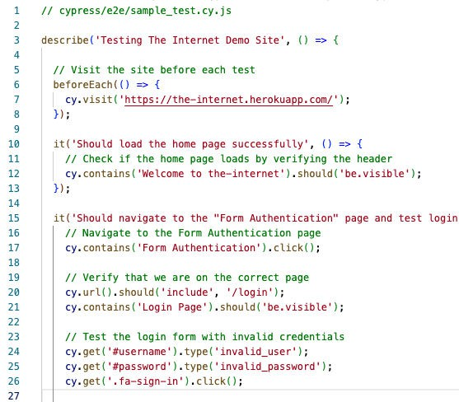


Exemple:
code
On test le site web: The Internet https://the-internet.herokuapp.com/ On test les pages:
-Basic Auth
-checkboxes
-dropdown
on roule les tests par la comande: "npx cypress run --browser chrome"

Slide 6
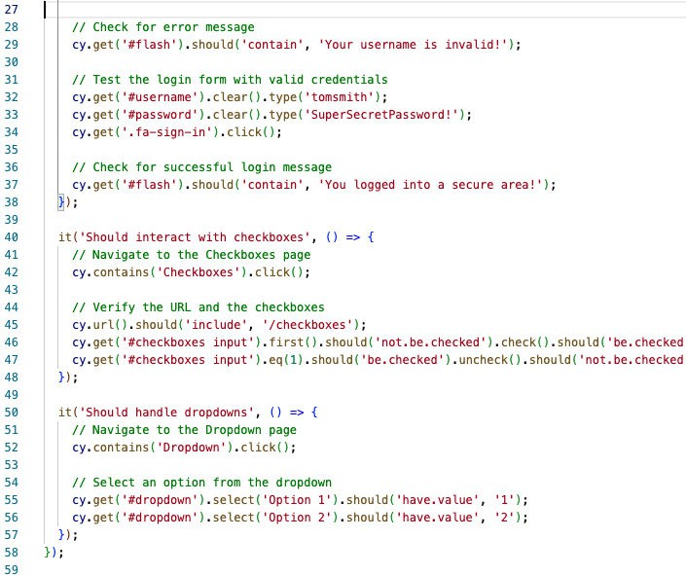

Slide 7
resultat obtenu:

Slide 8
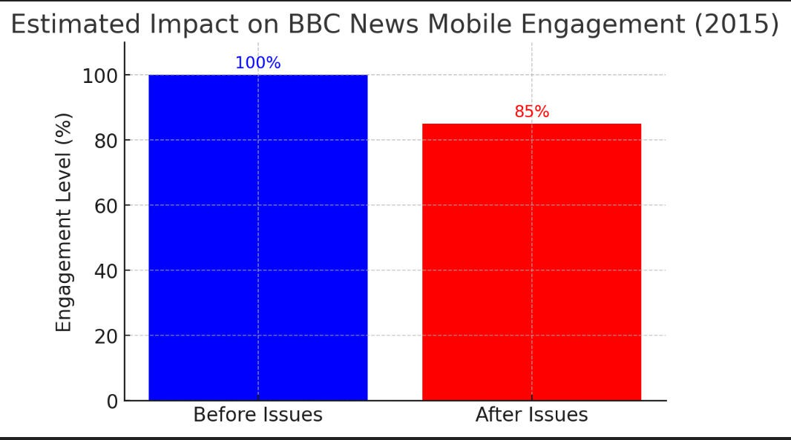
Amélioration de l'Expérience Utilisateur sur le Site de BBC News
Objectif : Assurer une expérience fluide et rapide sur toutes les plateformes Problèmes rencontrés après la refonte de 2015:
Les vidéos ne se lisaient pas correctement sur Safari iOS Baisse de l’engagement mobile

Slide 9
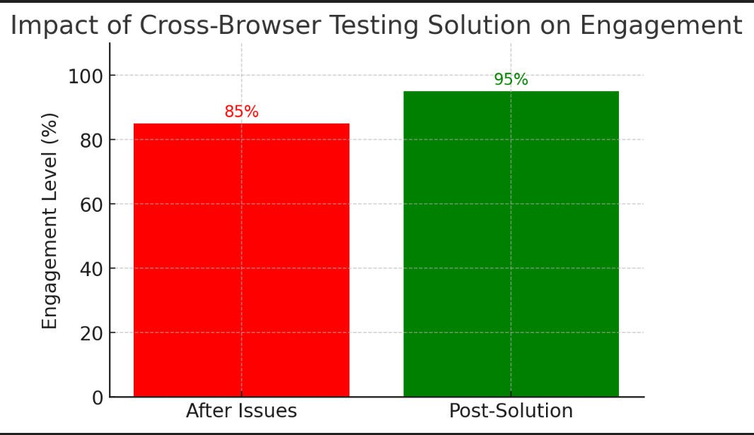
Conséquences:
Engagement des utilisateurs en baisse :
Diminution des pages vues sur mobileChute de la consommation de vidéos
Solution :
Initiative de Tests Cross-BrowserTests automatisés et manuels sur navigateurs et appareils :Chrome, Firefox, Safari, Edge, Internet Explorer
divers

Slide 10



conclusion:
Le cross-browser testing est un processus clé pour garantir une expérience utilisateur de qualité sur toutes les plateformes
Cypress prend en charge principalement Chrome et ses variants
Cypress est conçu uniquement pour les applications basées sur JavaScript ou TypeScript.
En résumé, bien que Cypress soit un outil puissant pour les tests end-to-end, il est essentiel de bien évaluer ses capacités et ses limitations aﬁn de l'utiliser de manière optimale dans des projets aux exigences variées.

Slide 11
Source:
https://docs.cypress.io/app/get-started/why-cypress
https://developer.mozilla.org/en-US/docs/Learn/Tools_and_testing/Cross_browser_testing
https://www.toolsqa.com/cypress/what-is-cypress/
https://source.opennews.org/articles/responsive-css-testing-made-simple-bbcs-wraith/

